Slide 1




데이터 추출/가공
데이터 분석
데이터 활용
・
공유
프로젝트

Slide 2
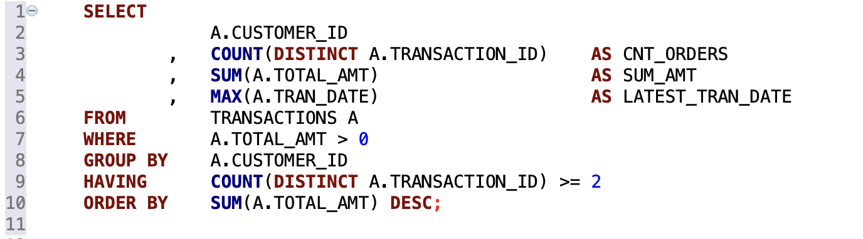
5️⃣
1️⃣
2️⃣
3️⃣
4️⃣
6️⃣

Slide 3
CASE WHEN 조건1 THEN return_expr1 WHEN 조건2 THEN retrun_expr2 [ ELSE else_expr ] END | 조건 결과가 TRUE이면 첫 번째 return_expr을 반환하고, TRUE인 조건이 없으면 else_expr을 반환 (단, TRUE인 조건이 없는데 else_exper을 지정하지 않았으면 NULL을 반환)

Slide 4
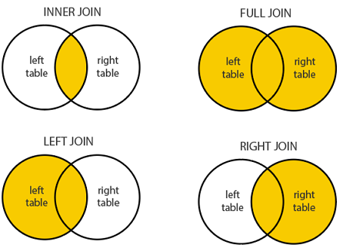

Slide 5
start_point & end_point | ROWS (시작 행 / 종료 행) | RANGE (값의 범위)
UNBOUNDED PRECEDING | 파티션의 첫 번쨰 행 | 파티션의 첫 번째 행의 값
N PRECEDING | (파티션 내에서) 현재 행을 기준으로 이전 N번째 행 | 현재 행의 값 - N
CURRENT ROW | 현재 행 | 현재 행의 값 - N
N FOLLOWING | (파티션 내에서) 현재 행을 기준으로 이후 N번째 행 | 현재 행의 값 + N
UNBOUNDED FOLLOWING | 파티션의 마지막 행 | 파티션의 마지막 행의 값

Slide 6
월별매출
2017년 |  |  |  |  |  |  |  |  |  |  |  | 2018년
1월 | 2월 | 3월 | 4월 | 5월 | 6월 | 7월 | 8월 | 9월 | 10월 | 11월 | 12월 | 1월 | 2월 | 3월
합계
 | 합계
 |  | 합계
매출누계
2017년 |  |  |  |  |  |  |  |  |  |  |  | 2018년
1월 | 2월 | 3월 | 4월 | 5월 | 6월 | 7월 | 8월 | 9월 | 10월 | 11월 | 12월 | 1월 | 2월 | 3월
합계
합계 | 합계
합계 |  | 합계
이동합계
2016년 |  |  |  |  |  |  |  |  |  |  |  | 2017년
1월 | 2월 | 3월 | 4월 | 5월 | 6월 | 7월 | 8월 | 9월 | 10월 | 11월 | 12월 | 1월 | 2월 | 3월
 | 2017년 1월 이동합계
 |  | 2017년 2월 이동합계
 |  |  | 2017년 3월 이동합계

Slide 7
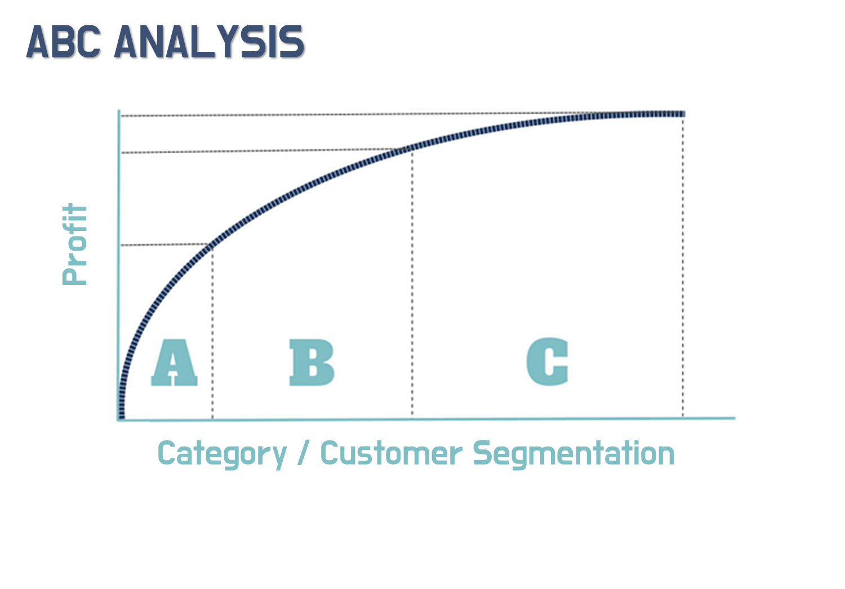
ABC Analysis
- A그룹 : 누적 매출 구성비 구간 ~ 70%
- B그룹 : 누적 매출 구성비 구간 70% ~ 90%
- C그룹 : 누적 매출 구성비 구간 90% ~ 100%

Slide 8
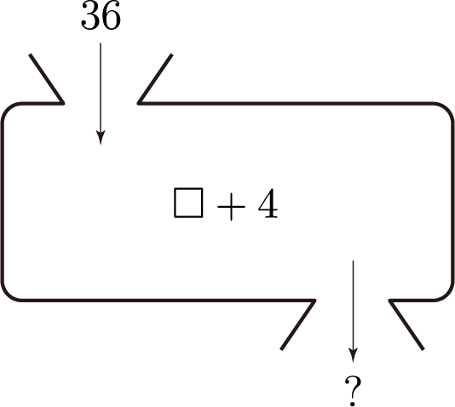
2
X 5
10
“Hello”
“World”
paste()
“Hello World”

Slide 9
numeric
“3”, “123.12”처럼
숫자라면 가능, 아니면 NA
(not available) 반환
0이면 FALSE
아니면 TRUE
항상 가능
TRUE이면 1,
FALSE이면 0
character
logical
“TRUE” 혹은 “FALSE”가 아니라면 error 발생
“TRUE” 혹은 “FALSE” 반환

